Slide 1
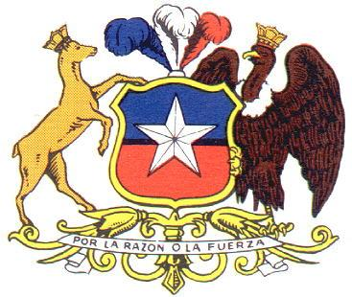
Чили
.

Slide 2
Чили - государство на Юго - Западе Южной Америки. На Севере граничит с Перу, на Востоке - с Аргентиной и Боливией, на Западе омывается водами Тихого океана.
Площадь 756,9 тыс. км² (по данным ООН).
Протяженность границ составляет 6171 км; с Аргентиной - 5150 км, с Боливией - 861 км, с Перу - 160 км. Длина береговой линии 6435 км.

Slide 3
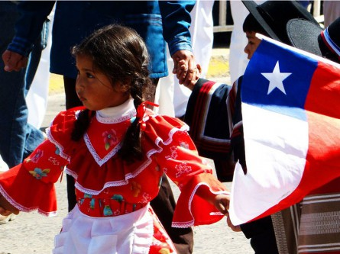
Население: 17,2 миллионов человек
Ежегодный прирост населения: 1.2%
Плотность населения: 20.1 жителей / км²
Средняя продолжительность жизни: 76.7 лет
Язык: испанский

Slide 4
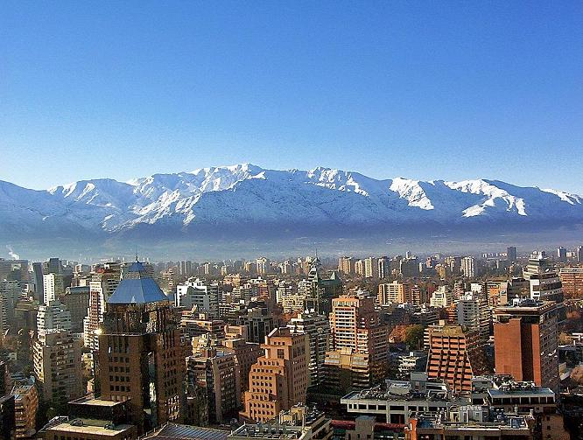
Столица - город Сантьяго.

Slide 5
Природные условия
Климат Чили варьируется от тропического пустынного на севере до умеренного океанического на юге.
Средняя температура:
на юге от +3 °С до +16 °С
на севере от +12 °С до +22 °С
Высшая точка — гора Аконкагуа, 6962 м.

Slide 6
История фор-ния государства
В 1530-х годах, когда в Чили прибыли испанские завоеватели, здесь жили коренные американские народности, в том числе инки. С течением времени испанцы и индейцы смешались путем браков, и в наши дни около трех четвертей населения Чили составляют люди смешанного происхождения.

Slide 7
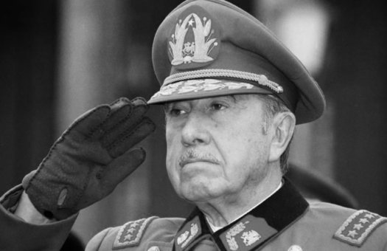
Страна освободилась от испанского гнета в 1818 году после революции. В течение XIX века экономика Чили переживала бурные подъемы и резкие спады. Тяжелое экономическое положение Чили привело к тому, что в начале 70-х годов XX века в результате военного переворота правительство страны было свергнуто. Военная диктатура генерала Пиночета продолжалась до 1990 года, когда после демократических выборов к власти пришло новое правительство.

Slide 8
Особенности населения
Свыше 90% населения Чили составляют чилийцы, по происхождению преимущественно испано-индейские метисы. В средней части страны живут индейцы арауканы (мапуче), на крайнем Севере - небольшие группы кечуа и аймара, на крайнем Юге - огнеземельцы. Остров Пасхи заселён полинезийцами (рапануйцами).

Slide 9
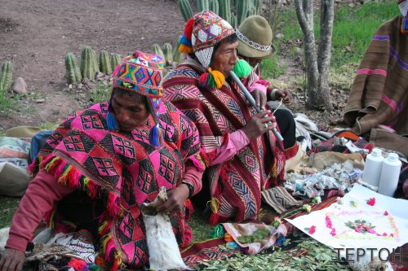
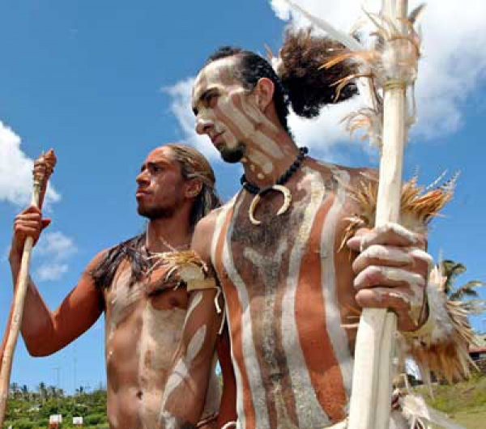
кечуа
арауканы (мапуче)
рапануйцы

Slide 10
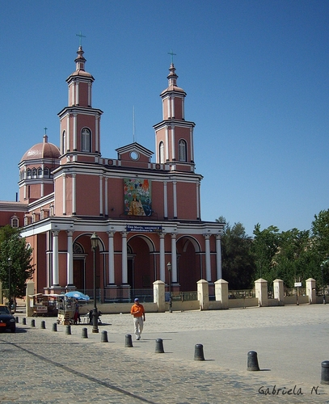
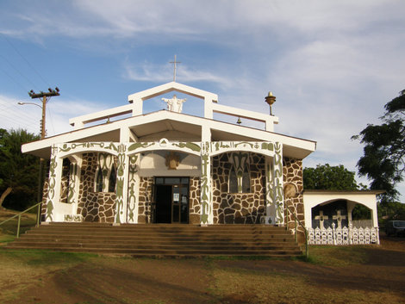
По религии большая часть населения - католики.
Индейцы частично сохраняют свои языки и традиционные верования. Официальный календарь - григорианский.

Slide 11
Хозяйственная деятельность в мировой экономике
Главной отраслью промышленности страны является горнодобывающая (медь и другие металлы), Чили — крупнейший в мире экспортёр меди. Среди других отраслей промышленности — металлургическая, деревообрабатывающая, пищевая, текстильная.

Slide 12
Проблемы гос-ва
Загрязнение атмосферы, истощение водных ресурсов, эрозия почв, опустынивание – причина этих явлений заключается в развитии «грязных» производств, открытой добычи полезных ископаемых, экстенсивном ведении земледелия и животноводства.

Slide 13
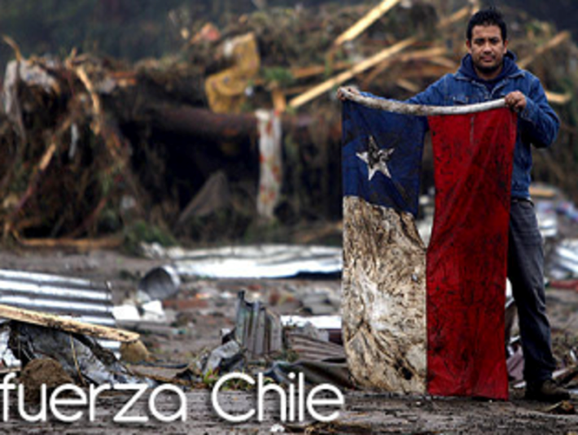
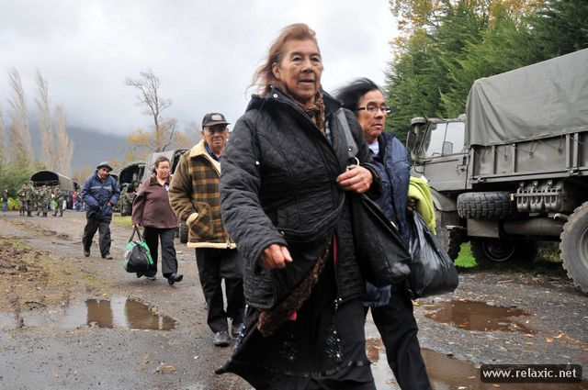
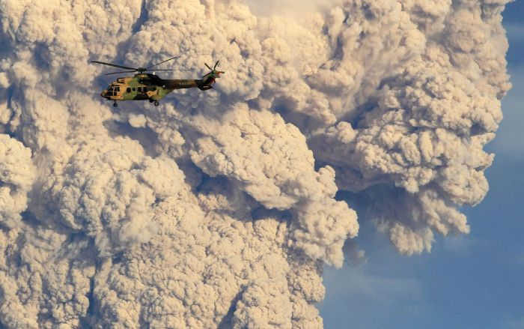
Огромное различие в природных условиях между севером и югом (от тропических пустынь до Антарктики) Океанская страна, отсюда шторма и сильнейшие ветры Землетрясения
Вулканизм Лавины, оползни обвалы Связанные с землетрясениями цунами.

Slide 14
Спасибо за внимание!

